Slide 1
功率放大电路虚拟仿真实验
一、实验目的
1. 掌握功率放大电路工作原理及主要技术指标的测量方法；
2. 习通过电路仿真软件对功率放大电路进行调测和研究；
3. 学习电子电路仿真软件中信号发生器、示波器、波特图示仪、万用表、电压表使用方法。
二、实验任务
1．甲乙类双电源互补推挽功率放大电路调测（在“开放式网上虚拟实验室”上做）
2. TDA2030集成功率放大器的调测（利用“Multisim虚拟仿真软件” 完成）
3. 观看集成电路制造关键工艺流程（实验室播放）
4. 实验报告撰写，电子稿一式二份提交给：“开放式网上虚拟实验室”（以附件形式上传）和任课教师

Slide 2
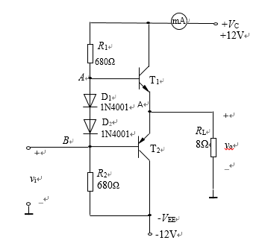
1．甲乙类双电源互补推挽功率放大电路调测（在“开放式网上虚拟实验室”上做）
图1 实验原理图

Slide 3
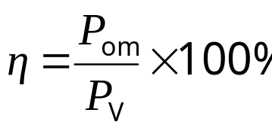
1．甲乙类双电源互补推挽功率放大电路调测－－实验内容
（1）在“开放式网上虚拟实验室”软件平台上按图1连接电路，注意需要在+V_{CC}端串入直流电流表。信号发生器的输出设置成频率1kHz、有效值约4V的正弦波，接至放大电路的输入端v_{i。}双踪示波器的一个通道接v_{i}。另一通道接放大电路的输出信号v_{o。}
（2）打开仿真开关，用示波器观察放大电路的输入和输出波形。拍照或截图记录输入和输出波形（不失真的波形），以便粘贴到实验报告中。
（3）测量最大不失真输出电压、最大不失真输出功率、输入灵敏度
调大输入信号v_{i}的有效值，用示波器观察输出波形v_{o，}直至观察到刚刚出现截止或饱和失真。
用虚拟万用表分别测量此时的输出电压v_{o}的有效值V_{o}，和输入电压电压有效值(即输入灵敏度)V_{i}。然后根据V_{o}的值计算出最大不失真输出功率P_{om}。
（4）效率
读取直流电流表的数值I_{dc}，由此值计算电源提供的功率P_{V} ＝2V_{CC}·I_{dc}，和最大效率：

Slide 4
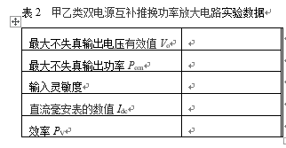
1．甲乙类双电源互补推挽功率放大电路调测－－实验内容
（5）观察乙类互补对称功率放大电路的交越失真现象
将实验原理图1中的A、B两点间用导线短路，用示波器观察并分析输出电压v_{o}的波形是否出现交越失真。记录输出电压v_{o}的波形（可拍照或截图），以便粘贴到实验报告中。
将上述实验数据填入表2：

Slide 5
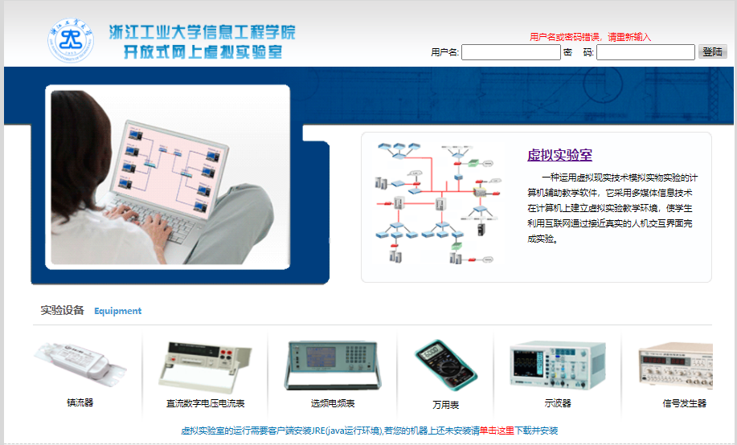
“开放式网上虚拟实验室”操作简介
用户名初始密码均为学号

Slide 6
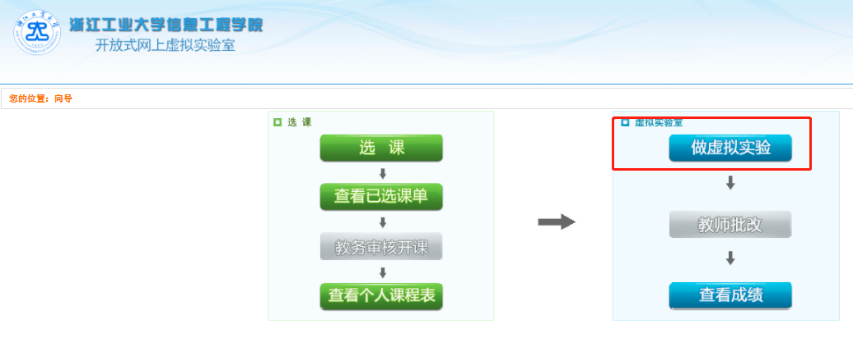
“开放式网上虚拟实验室”操作简介

Slide 7
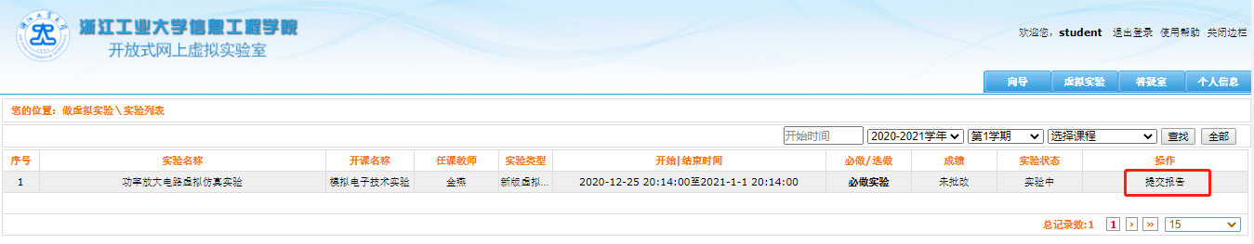
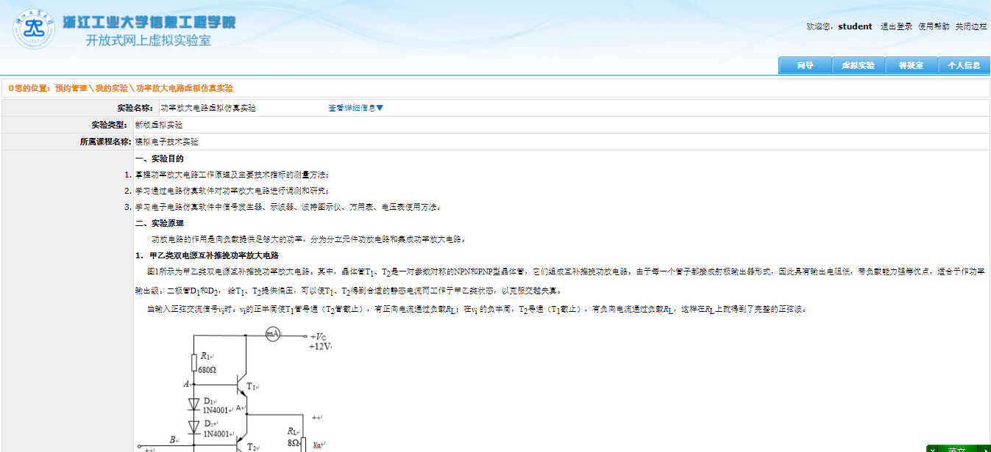
“开放式网上虚拟实验室”操作简介
点击这里，进入实验界面
下
拉
到
最
后

Slide 8
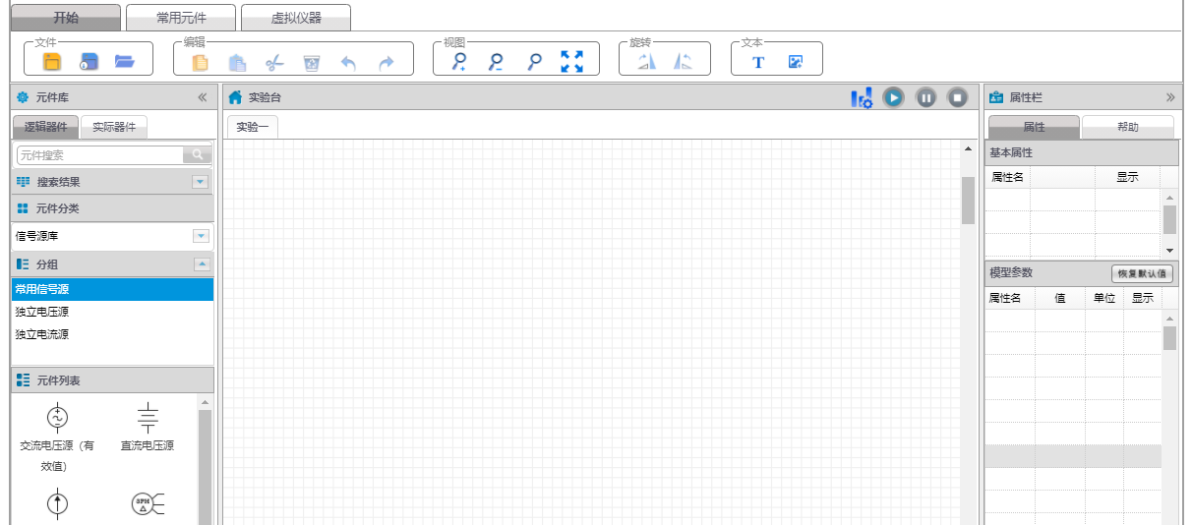
“开放式网上虚拟实验室”操作简介
在此搭电路

Slide 9
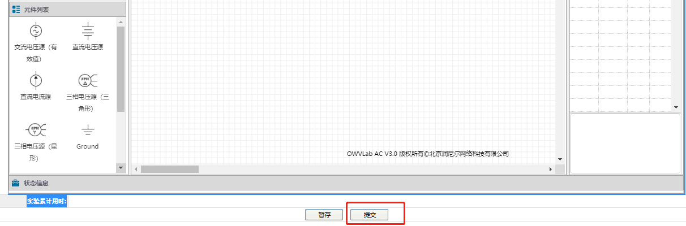
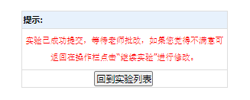
“开放式网上虚拟实验室”操作简介
点击提交才能保存！
切记及时保存！！！
经常保存！！！
成功提交后出现的信息！
提交后仍可以继续实验进行修改！

Slide 10
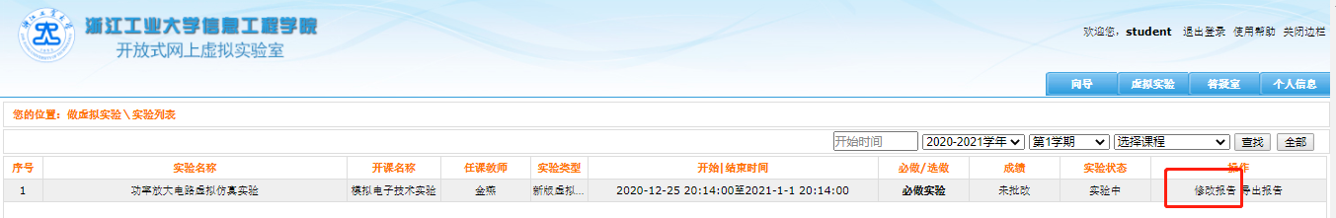
“开放式网上虚拟实验室”操作简介
点击“修改报告”，
可以在截止日前继续实验
及修改实验报告

Slide 11
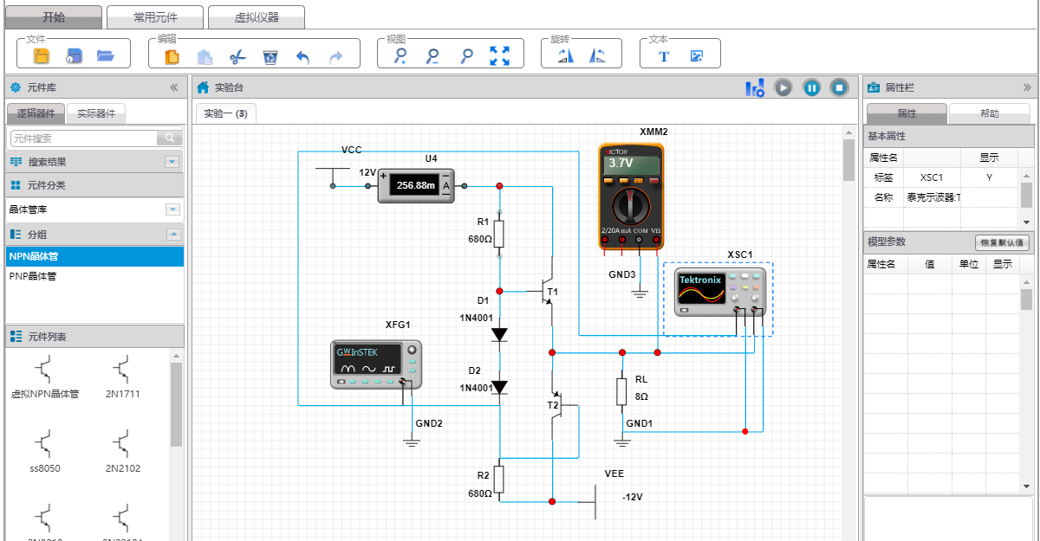
仿真停止
打开实验文档
仿真开关
保存实验文档
（请及时保存）
T1和T2用虚拟晶体管

Slide 12
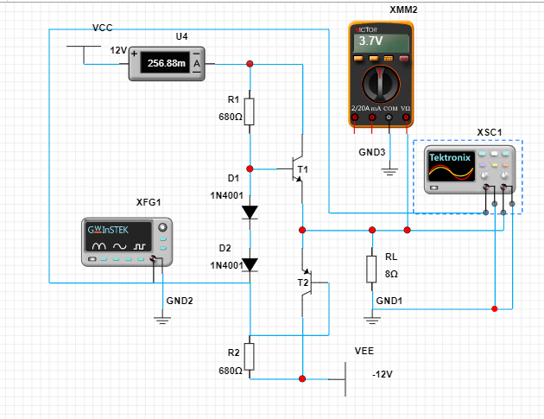
甲乙类双电源功放电路实验接线图
万用表测输出电压有效值
（双击可以打开其操作面板）
直流电流表测
电源电压平均值
双通道示波器
（双击可以打开操作面板）
信号发生器
（双击可以打开操作面板）
T1、T2用元件库中的虚拟三极管，
可以方便地设置电流放大系数等参数

Slide 13
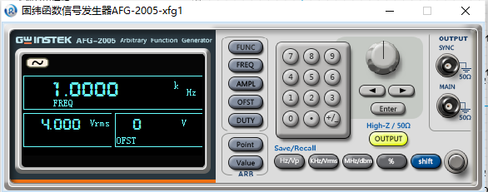
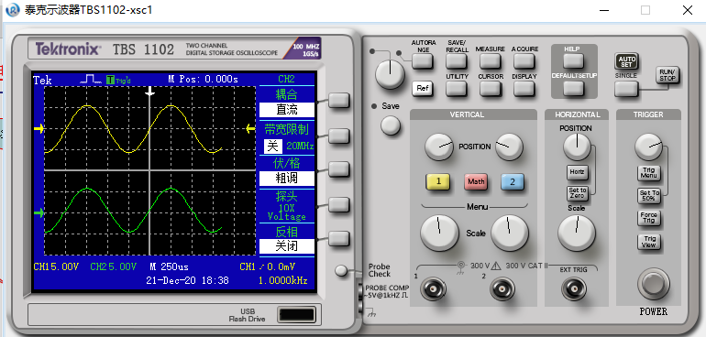
甲乙类双电源功放电路的输入电压设置、及输入输出波形
信号发生器电压值设置方法：按“AMPL”→从数字键盘输入电压值→按最下一行按钮的“VRMS” →按“output”(直至其黄灯亮起)。注意每次修改电压值都需要这样操作。
输入电压设置
输入电压
电压有效值VRMS
输出电压，
基本无交越失真

Slide 14
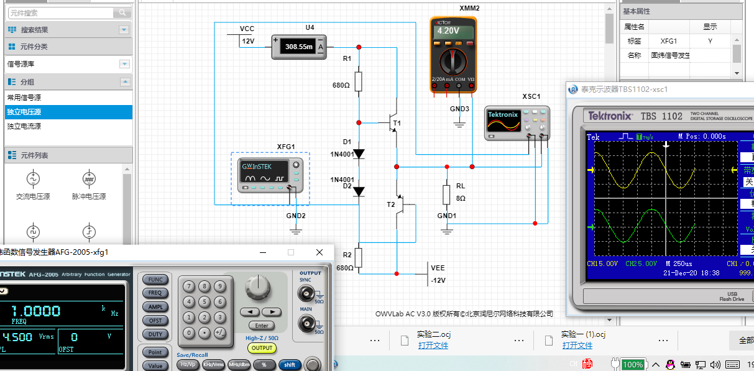
甲乙类双电源功放电路的输入电压增加后输出波形开始出现失真
输入电压增大
输出电压，
开始出现失真

Slide 15
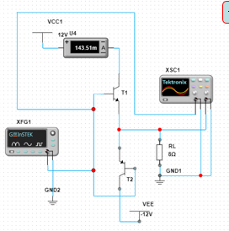
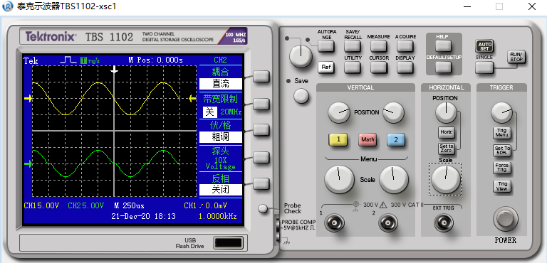
乙类功率放大电路输出电压的交越失真
输入电压
输出电压，
有交越失真

Slide 16
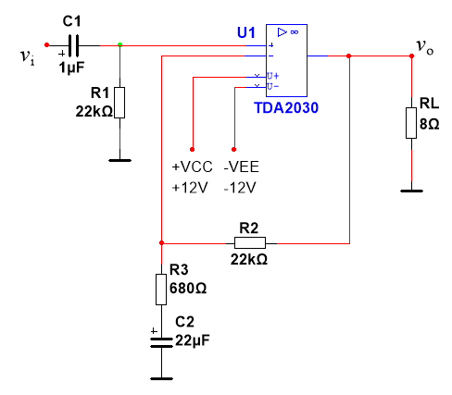
2. TDA2030集成功率放大器的调测－实验原理图
（用Multisim虚拟仿真软件完成）

Slide 17
2. TDA2030集成功率放大器的调测－－实验内容
（1）在Multisim虚拟仿真软件平台上按图4所示连接实验电路。Multisim虚拟信号发生器的输出设置成频率1kHz、有效值约200mV的正弦波，接至放大电路的输入端v_{i。}双踪示波器的一个通道接v_{i，}另一通道接放大电路的输出信号v_{o。}
（2）打开Multisim仿真开关，用示波器观察放大电路的输入波形和输出波形是否正常，拍照或截图记录输入和输出波形（不失真的波形），以便粘贴到实验报告中。
（3）测量输出电压和输出功率
用示波器观察输出波形v_{o，}在输出波形正常情况下，用虚拟万用表测量输出电压v_{o}的有效值V_{o。}然后根据V_{o}的值计算出输出功率P_{o。}也可用虚拟功率表测得负载R_{L}得到的功率（也即是P_{o}）。
（4）测量幅频响应
连接并设置好波特图示仪，拍照或截图记录波特图示仪上显示的幅频响应图，并读取和记录上限频率f_{H},和下限频率f_{L}。

Slide 18
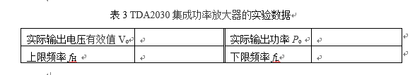
2. TDA2030集成功率放大器的调测－－实验内容
将实验数据填入表3：

Slide 19
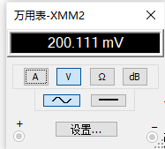
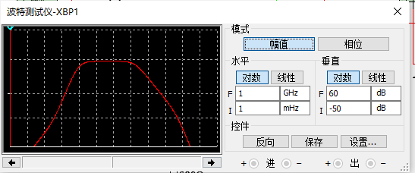
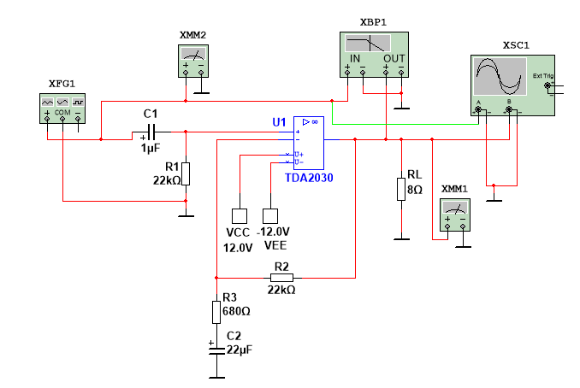
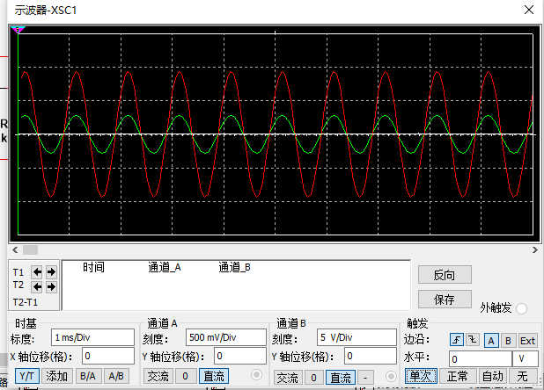
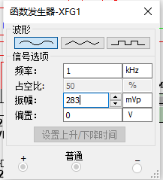
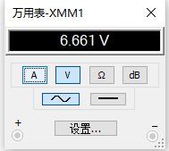
2. TDA2030集成功率放大器的调测－－实验接线

Slide 20












3. 观看集成电路制造相关视频
视频播放

Slide 21
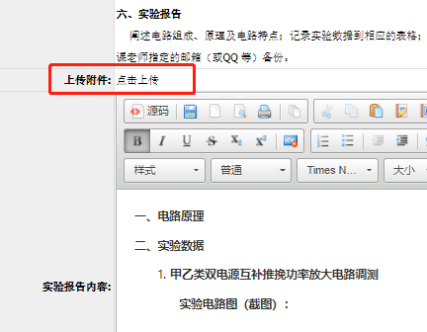
4. 实验报告撰写和提交
电子稿一式二份提交给：“开放式网上虚拟实验室” 和任课教师！！
1.以附件形式上传“开放式网上虚拟实验室”方法

Slide 22
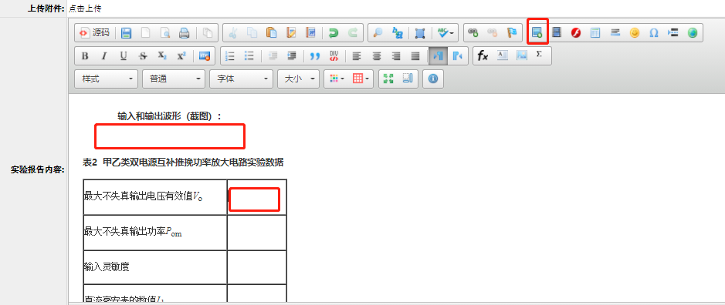
4. 实验报告撰写和提交
2. 以直接填写的方式上传实验报告的方法：在实验报告区直接填数据和上传图片
点击可插入实验截图
插入图片功能按钮
（需要把每个图片存为文件再上传）
填写实验数据
填写实验报告后请及时保存！！！

